Slide 1






CashMate
Мн тъпи

Slide 2


Проблем и
настоящи решения
Проблем: Желанието на човек да следи личните си финанси с мобилното си устройство.
Настоящи решения: Revolut, Paypal

Slide 3



Цел на проекта
(как е по добър от revolut)
Автоматични корекции на бюджета въз основа на навиците за харчене

Slide 4



Вашето решение
Пример: Unlike Revolut, our app gives you full control over your money, with lower fees, smarter budgeting tools, and a more personalized experience—all while keeping your data private and secure

Slide 5


Как работи проектът?
Регистрация и логване с имейл
Вкарване на карти за плащане и заплата
Въвеждане на разходи

Slide 6

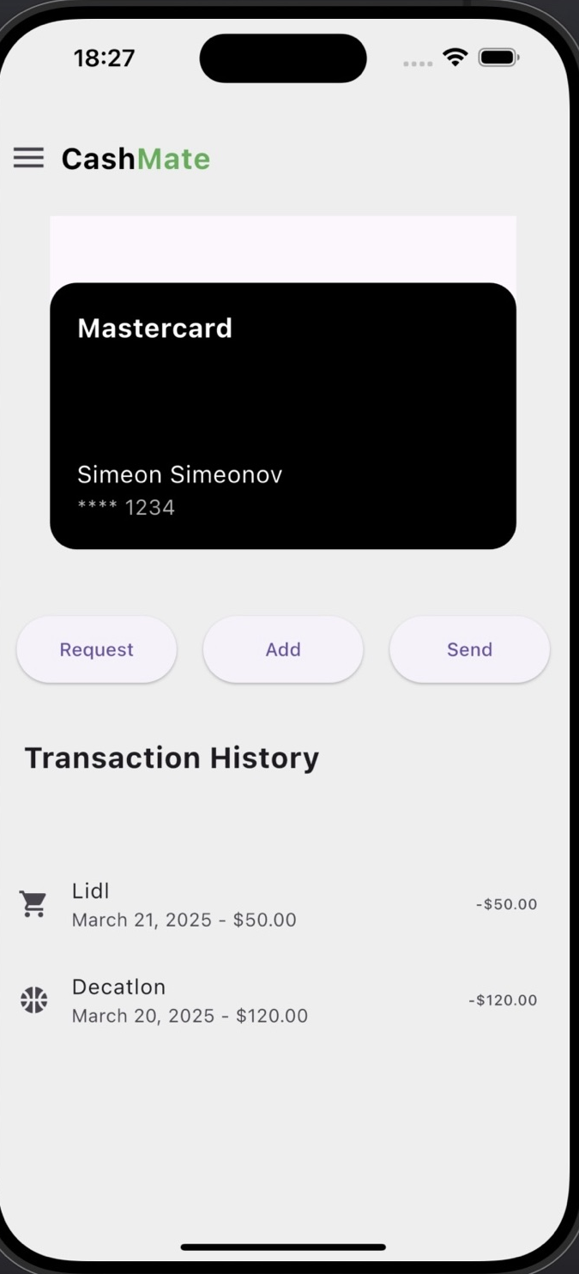
Демо

Slide 7

Използвани технологии
Flutter
(базата данни)
Dart
C++

Slide 8





Процес на работа
Избиране на характеристики
(какви неща да върши)
Сглобяване
Измисляне за идея
Разработка

Slide 9

Вашето преживяване
Нашият екип си прекара невероятно, сработи се и изпълни зададената си цел.
Без менторските напътствия, да бъде осъществен.
На хакатона се научихме на екипна работа, трудолюбие и упоритост.

Slide 10
Благодарим ви
за вниманието!

Slide 11
Byte-ове за ползване:
Blah, b…

